Slide 1
Producto de unidad 3
Integrantes
Jhonatan Tituaña, Bryan Azuero, Javier Arteaga

Slide 2
Objetivo general
Desarrollar un ejemplo de un sistema de riego automático y una alarma de incendios utilizando el lenguaje de programación Python y seleccione las operaciones por medio de la lectura de los puertos virtuales de una Raspberry PI.
Objetivos específicos
Comprender todos los conceptos más básicos de programación orientada a objetos y el uso de las librerías.
Comprender, seleccionar y aplicar los conceptos fundamentales aprendidos en el lenguaje de programación en Python

Slide 3
Smart home
Los sistemas de automatización que se colocan en una vivienda para controlar todos los servicios relacionados con la energía, se denominan domótica. Término que significa en latín casa automática. Muchos de estos sistemas están entrelazados entre si dentro o fuera del hogar, beneficiándonos en las comunicaciones y en una gama de servicios eléctricos que tenemos a nuestra disposición en casa. Esta tecnología representa una gran ventaja, porque nos facilita el uso de la diversidad de aparatos eléctricos de una manera eficaz y rápida.
En la actualidad los avances computacionales y electrónicos han aumentado las aplicaciones en comportamientos semi-inteligentes, que se emplean en sistemas de casas inteligentes. Se supone que una casa inteligente es la que está fresca en verano y caliente en invierno, la que ahorra energía, y la que en general obedece las órdenes del usuario. La domótica, por su parte trata de hacer inteligentes a las casas y edificios, empleando un conjunto de sistemas que automatizan y controlan las instalaciones del hogar. En la domótica, los dispositivos que se encuentran integrados en la red de control aportan un confort, seguridad y ahorro de energía en la casa.

Slide 5
Smart agro
El concepto ‘Smart Agro’ es básicamente la consecuencia de la irrupción de las TIC. De una revolución digital que trae consigo una transformación de la industria agroalimentaria, agrícola, ganadera, pesquera, rural y forestal, entre otras. El uso combinado de robótica, geoposicionamiento y análisis Big Data, ha consolidado procedimientos válidos para combatir el derroche de agua y el exceso de la aplicación de productos agroquímicos y fertilizantes. Es decir, la monitorización, actuación en tiempo real y visualización georreferenciada de datos de los activos del campo desarrollando nuevos modelos de negocio, para mejorar los procesos operativos y ahorrar costes del campo, haciendo de él, un campo inteligente.

Slide 6
Raspberry Pi
La Raspberry Pi es una computadora en una sola tarjeta (Board Computer) creada por la Raspberry Pi Fundación para promover la enseñanza de la programación en escuelas y países en desarrollo. Python es un lenguaje de programación de alto nivel, interpretado, con variables con tipo de datos dinámico. Permite programar usando los paradigmas de programación imperativa, orientada a objetos o funcional y se puede extender fácilmente por medio de módulos escritos en C o C++. La Raspberry Pi se puede usar en proyectos de electrónica y para tareas básicas que haría cualquier ordenador de sobremesa como navegar por internet, hojas de cálculo, procesador de textos, reproducir vídeo en alta definición e incluso jugar a ciertos juegos.
Al utilizar Python en la Raspberry Pi tenemos la ventaja de poder utiliza los pines GPIO para conectar el mundo digital con el mundo físico mediante la electrónica y programación.

Slide 7
GPIO
General Purpose Input Output (GPIO) es un sistema de entrada y salida de propósito general, es decir, consta de una serie de pines o conexiones que se pueden usar como entradas o salidas para múltiples usos. Estos pines están incluidos en todos los modelos de Raspberry Pi, aunque con diferencias. GPIO mientras que a partir de la versión 2 de Raspberry Pi el número de pines aumentó a 40. Sin embargo, la compatibilidad es total, puesto que los 26 primeros pines mantienen su función original. Los pines GPIO tienen funciones específicas (aunque algunos comparten funciones) y se pueden agrupar de la siguiente manera.
Nos encontramos con dos formas distintas de referirse a los pines, GPIO según los números del conector externo o BCM según los pines del chip que revuelven las posiciones. No tiene por qué ser mejor una que otra pero es importante asegurarse de cuál de las dos se está usando.

Slide 8
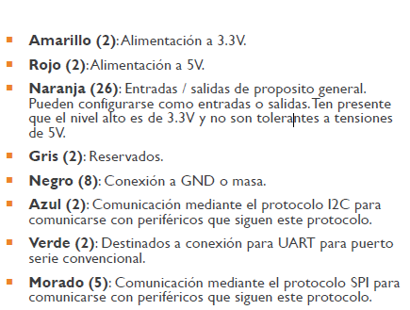

Slide 9
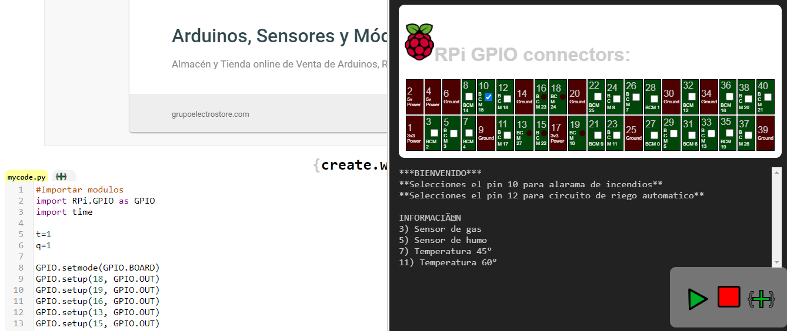
Ejemplo-alarma de incendios

Slide 10
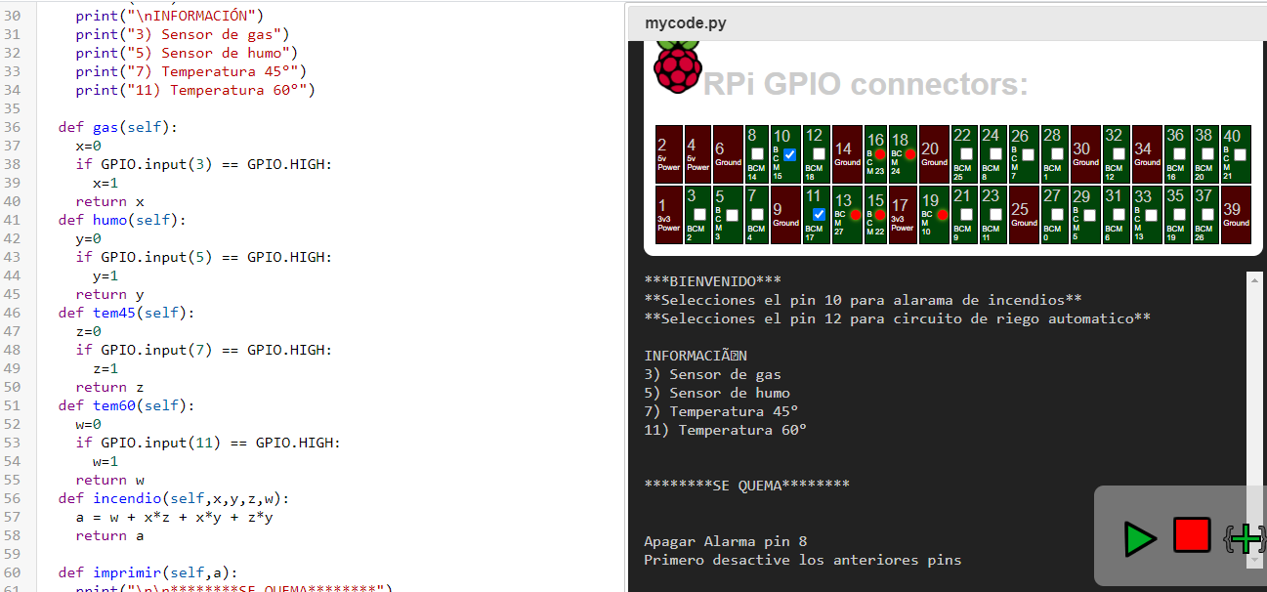

Slide 11
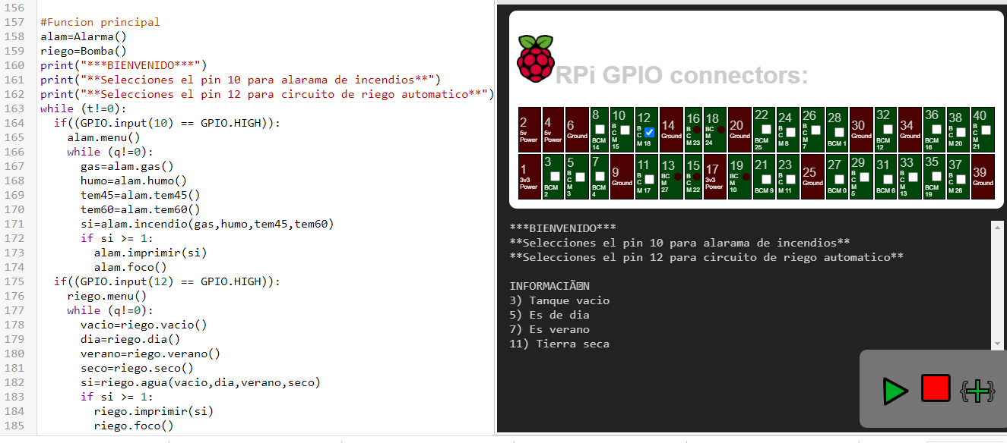
Ejemplo-Sistema de riego automático

Slide 12
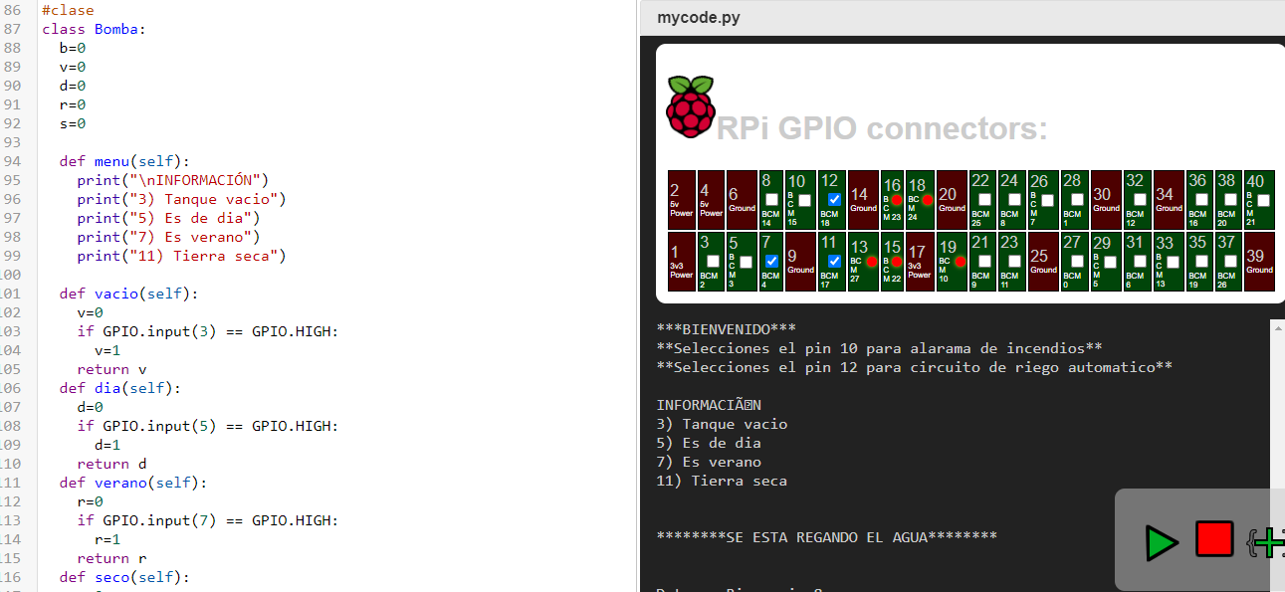

Slide 13
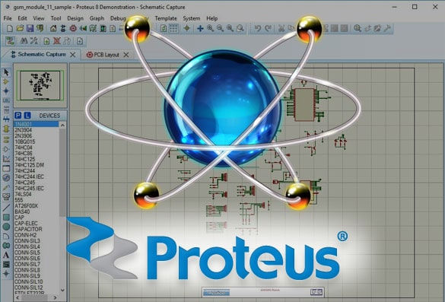
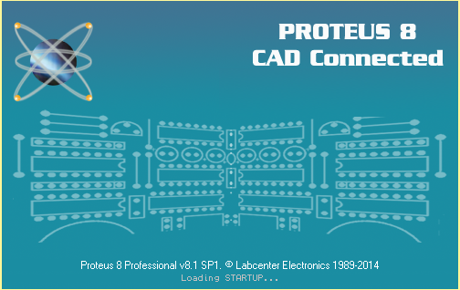
SIMULACION EN PROTEUS
Se trata de un software comercial creado por Labcenter Electronics, caracterizado por su potencia y facilidad de uso. La razon principal que los condujo a experimentar con proteus fue su capacidad para simular circuitos basados en microcontroladores, con toda la electrónica que rodea a estos diseños(chips, leds, Teclados, Displays LCD, terminales RS-232,etc), y hacerlo en tiempo real y de forma interactiva.
Esta representa otra alternativa de simular el comportamiento de nuestro circuito sin necesidad de manipular el hardware a través de un lenguaje de programación. Para esto solo utilizaremos el conocimiento previo de circuitos eléctricos.

Slide 14
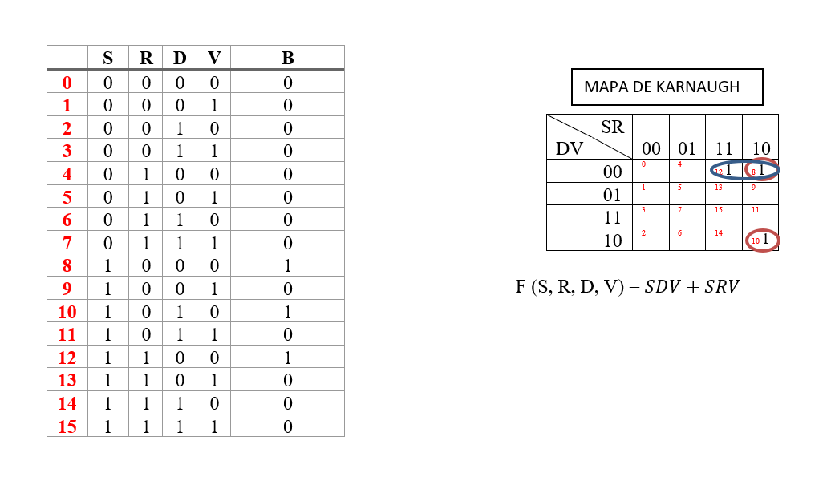
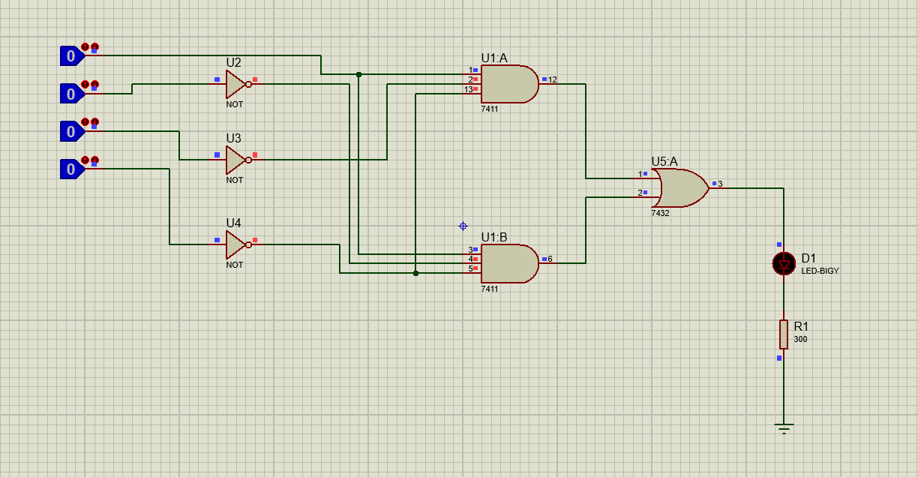
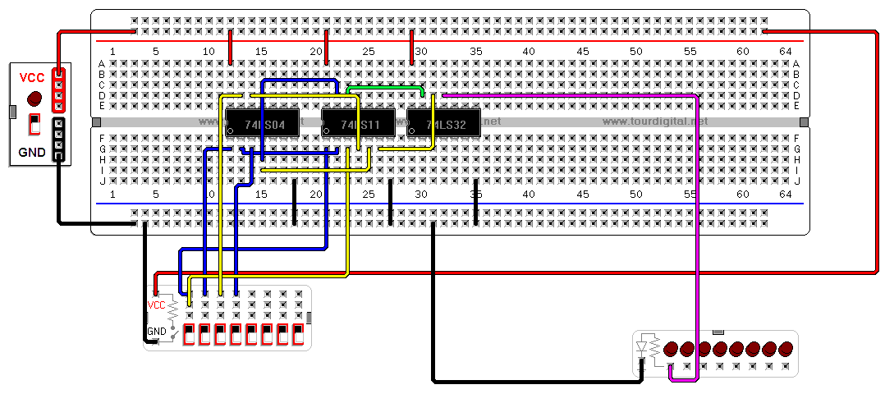
Sistema de riego
Análisis: Tabla de verdad y mapa K
Simulación en proteus
Simulación en constructor visual de protoboard

Slide 15
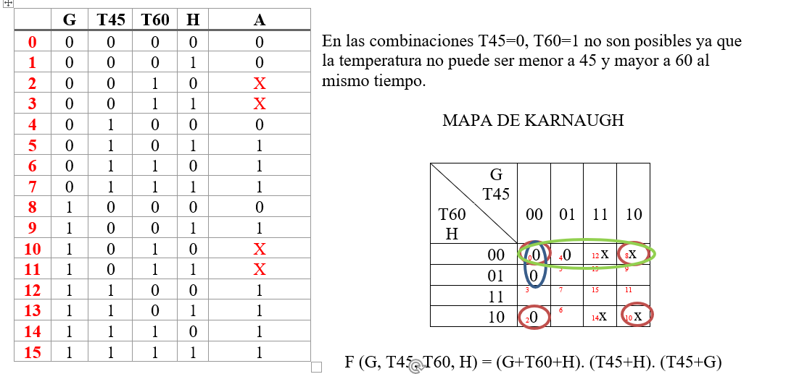
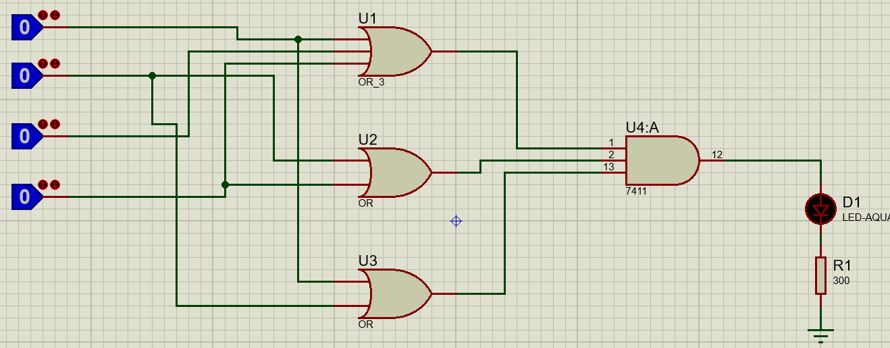
Alarma para incendios

Slide 16
bibliografía

